Slide 2

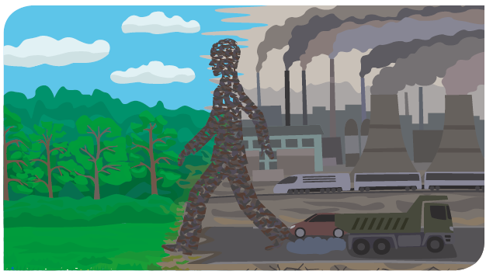

Slide 3
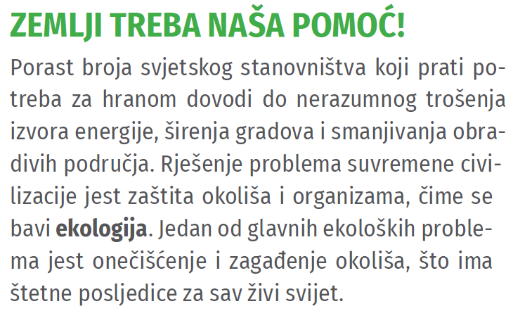
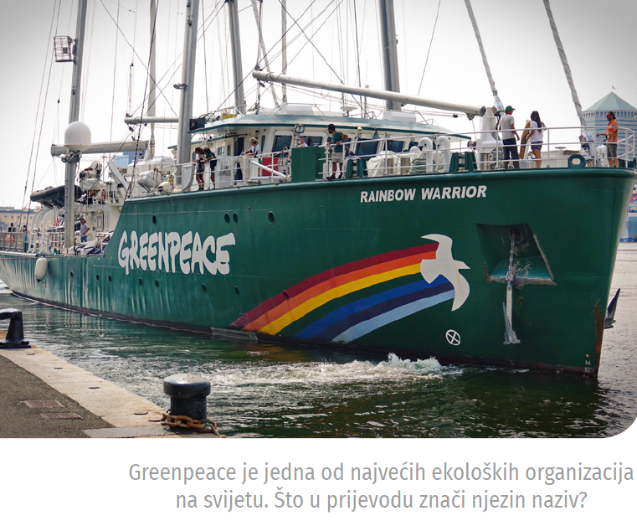


Slide 4

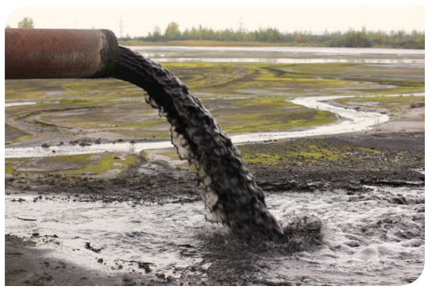
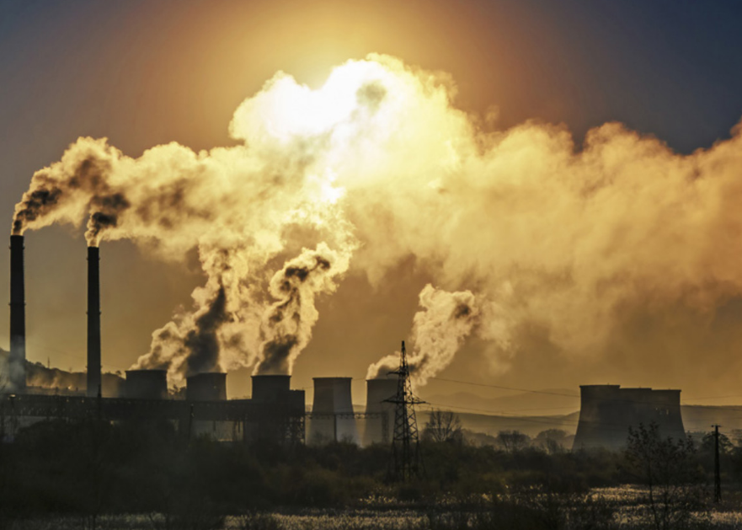
Uzroci onečišćenja i zagađenja okoliša:
čovjek, rast gradova, industrija, promet, otpad, ispušni plinovi iz automobila i industrijskih pogona.
prirodni uzroci – erupcije vulkana i požari.
masovna i često nekontrolirana uporaba kemijskih sredstava i umjetnih gnojiva u poljoprivredi.

Slide 5
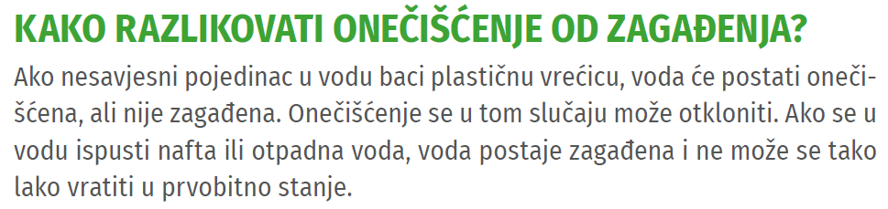

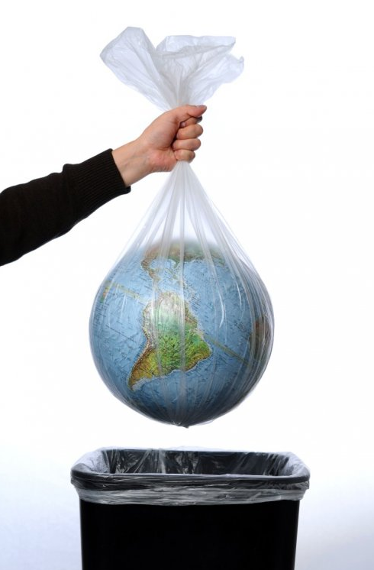
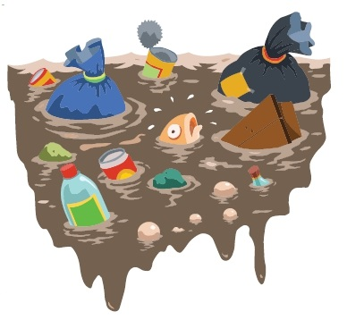

Slide 6



Slide 7
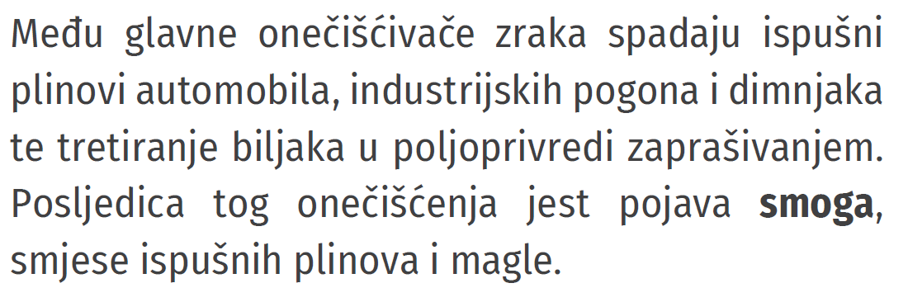

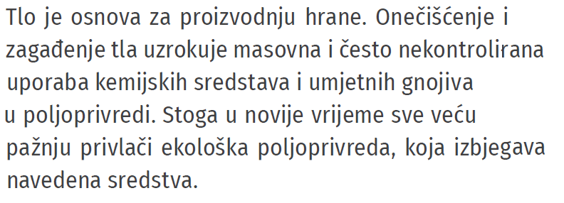

Slide 8
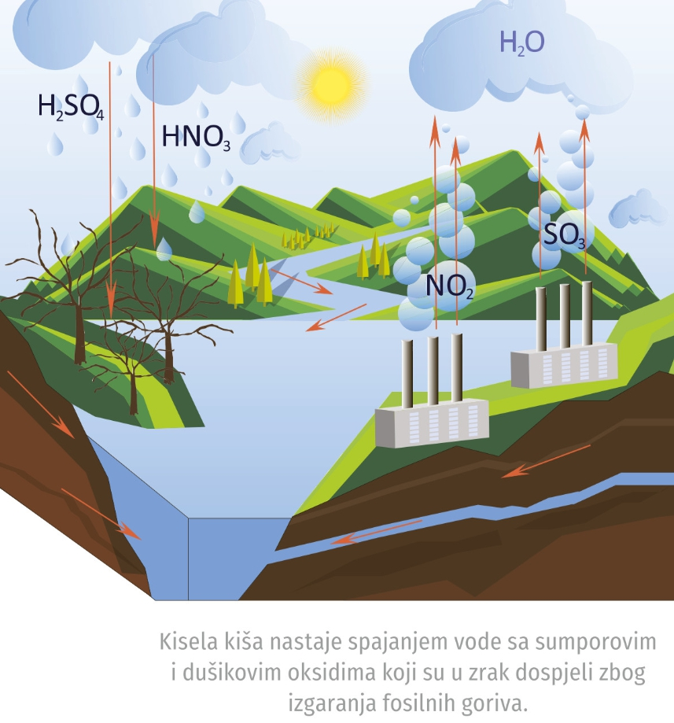


Slide 9

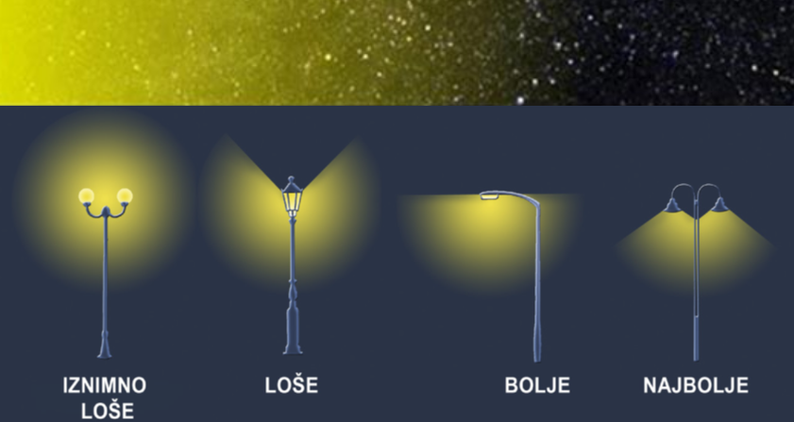
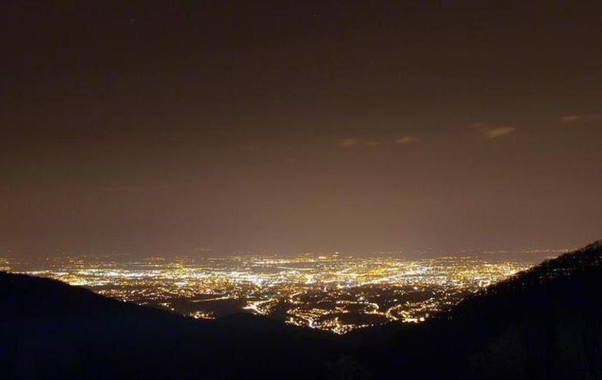
povećanje osvijetljenosti noću svjetlom iz umjetnih izvora ulične rasvjete.
štetno djeluje na životinjske vrste, narušava rast biljaka i ljudsko zdravlje, te zasljepljuje vozače.
najvažnije je usmjeriti uličnu rasvjetu prema dolje, umjesto prema nebu.

Slide 10


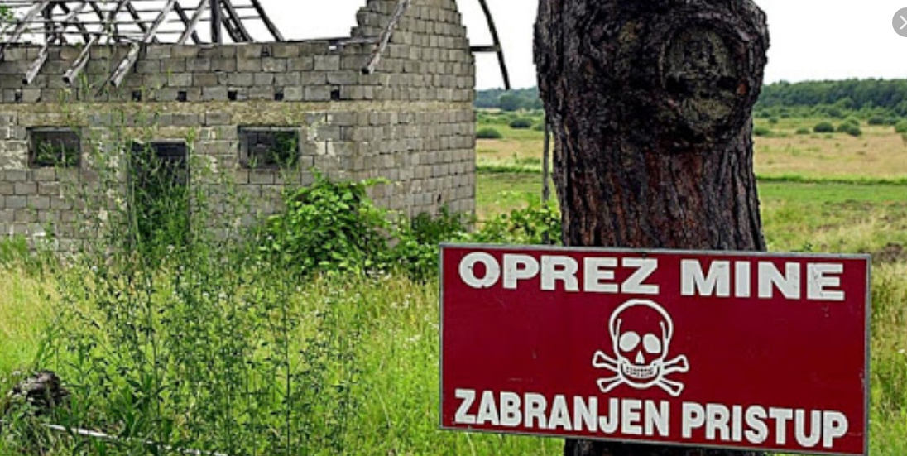
Što je potrebno napraviti ako vidiš neko eksplozivno sredstvo?

Slide 11


pravovremeno izbjegavanje neželjenih posljedica onečišćenja i zagađenja.
nadzor nad ispuštanjem otpadnih tvari, te motrenje okoliša.
provoditi mjere održivog razvoja, kojem je cilj sačuvati prirodna bogatstva i okoliš za buduće naraštaje.

Slide 12



